Slide 1
6
Clase 6
Formularios,
Validación y CRUD
Aplicaciones Móviles · React Native
React Hook Form · Zod · TextInput · KeyboardAvoidingView · CRUD completo
Universidad Nacional de Pilar · Tecnicatura en Desarrollo de Software · 2026
Notes:
Portada. Conectar: ya tenemos READ desde la Clase 5. Hoy cerramos el ciclo con CREATE, UPDATE y DELETE.

Slide 2
REPASO C5
UNP · 2026
Repaso Clase 5 — API funcionando
Verificar que la migración de mockData a API real esté completa antes de empezar el CRUD.
✓
services/api.ts configurado
axios con baseURL de variables de entorno
✓
Custom hooks useProductos + useProductoById
5 estados manejados: idle, loading, success, error, empty
✓
SkeletonCard y ErrorView implementados
UX profesional durante la carga y ante errores de red
✓
Pull-to-refresh en FlatList
onRefresh + refreshing conectados al hook
✓
mockData.ts eliminado del proyecto
git log muestra el commit de eliminación — no comentado
2 / 30
Notes:
Si alguien aún tiene mockData — que lo elimine durante la clase mientras los demás avanzan.

Slide 3
CLASE 6
UNP · 2026
Agenda de hoy
01
El problema de formularios en mobile
15 min
Por qué los formularios son complejos — teclado, validación, UX
02
React Hook Form + Zod
35 min
Arquitectura, Controller, zodResolver, errors tipados
03
TextInput y teclado
20 min
keyboardType, KeyboardAvoidingView, encadenar campos con ref
04
CRUD completo
30 min
CREATE con FormularioAlta · UPDATE con defaultValues · DELETE con confirm
05
Workshop grupal
2h
Schema Zod + Formulario alta + Editar + Borrar + PR
3 / 30
Notes:
1h 40m de teoría densa pero directa. El workshop es donde el CRUD cobra vida.

Slide 4
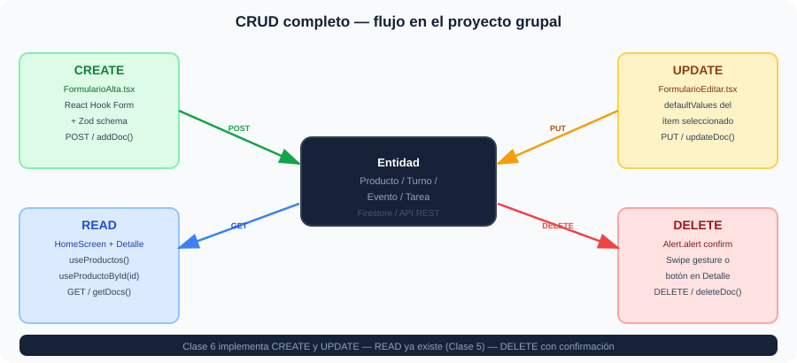
CONTEXTO · CRUD COMPLETO
UNP · 2026
CRUD completo — el mapa de hoy
READ existe desde Clase 5. Hoy agregamos CREATE, UPDATE y DELETE — el ciclo completo.
4 / 30
Notes:
Ubicar a los alumnos: 'La parte verde (READ) ya la tienen. Hoy pintan las otras tres.'

Slide 5
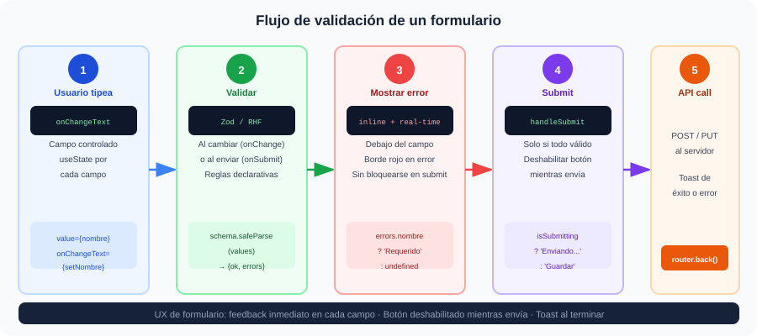
TEORÍA · VALIDACIÓN
UNP · 2026
Flujo de validación de un formulario
5 pasos desde que el usuario tipea hasta que el dato llega a la API — todos con feedback visual.
5 / 30
Notes:
Enfatizar: el feedback debe ser inmediato — no esperar al botón Submit para mostrar errores.

Slide 6
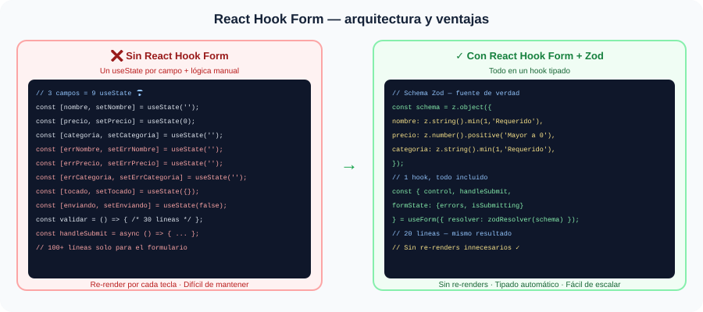
TEORÍA · REACT HOOK FORM
UNP · 2026
React Hook Form — por qué usarlo
3 campos = 9 useState sin RHF. Con RHF + Zod: 1 hook, sin re-renders innecesarios.
6 / 30
Notes:
RHF usa refs internamente — no re-renderiza el componente con cada tecla. Solo re-renderiza al cambiar el estado de validación.

Slide 7
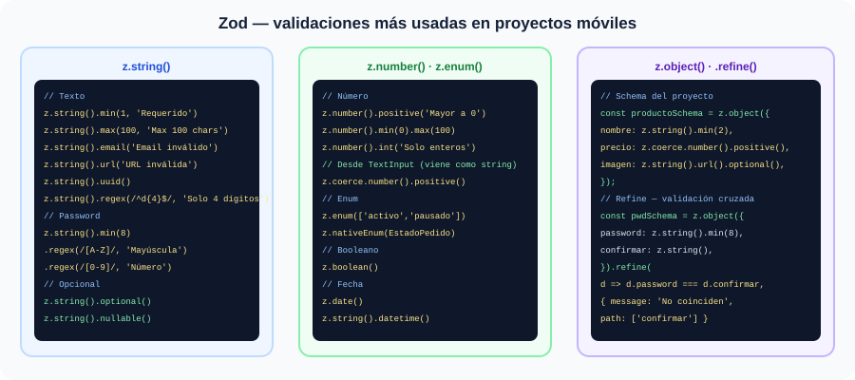
TEORÍA · ZOD
UNP · 2026
Zod — validaciones declarativas tipadas
Zod es la librería de validación estándar en el ecosistema TypeScript — define el schema una vez, valida siempre.
7 / 30
Notes:
z.coerce.number() es clave para RN — TextInput siempre devuelve string, coerce lo convierte automáticamente.

Slide 8
SETUP · RHF + ZOD
UNP · 2026
Instalar y configurar React Hook Form + Zod
Tres paquetes, una instalación — listos para el proyecto en 5 minutos.
# Instalar dependencias
npx expo install react-hook-form zod @hookform/resolvers
# Verificar en package.json:
# 'react-hook-form': '^7.x.x'
# 'zod': '^3.x.x'
# '@hookform/resolvers': '^3.x.x'
# Para toasts de éxito/error:
npx expo install react-native-toast-message
// schemas/productoSchema.ts — schema del proyecto
import { z } from 'zod';
export const productoSchema = z.object({
nombre: z.string().min(2, 'Mínimo 2 caracteres').max(100),
precio: z.coerce.number().positive('Debe ser mayor a 0'),
imagen: z.string().url('URL inválida').optional().or(z.literal('')),
categoria: z.string().min(1, 'Seleccioná una categoría'),
disponible: z.boolean().default(true),
});
// Tipo inferido automáticamente — sin duplicar la interfaz
export type ProductoForm = z.infer<typeof productoSchema>;
// ProductoForm = { nombre: string; precio: number; imagen?: string; ... }
8 / 30
Notes:
z.infer<typeof schema> elimina la necesidad de definir la interfaz por separado — el tipo se infiere del schema.

Slide 9
TEORÍA · CONTROLLER
UNP · 2026
Controller — conectar RHF con TextInput nativo
React Hook Form necesita el componente Controller para conectarse con inputs no controlados nativos.
import { useForm, Controller } from 'react-hook-form';
import { zodResolver } from '@hookform/resolvers/zod';
import { productoSchema, ProductoForm } from '@/schemas/productoSchema';
export function FormularioAlta() {
const {
control, // pasa a cada Controller
handleSubmit, // envuelve la función de submit
formState: { errors, isSubmitting, isValid },
} = useForm<ProductoForm>({
resolver: zodResolver(productoSchema),
defaultValues: { nombre: '', precio: 0, disponible: true },
mode: 'onTouched', // validar cuando el campo pierde el foco
});
const onSubmit = async (data: ProductoForm) => {
// data ya está validado y tipado por Zod
await productosService.create(data);
Toast.show({ type: 'success', text1: '¡Producto creado!' });
router.back();
};
return (
<KeyboardAvoidingView behavior='padding' style={{ flex: 1 }}>
<ScrollView>
<Controller
control={control}
name='nombre'
render={({ field: { onChange, onBlur, value } }) => (
<View>
<TextInput
value={value}
onChangeText={onChange}
onBlur={onBlur} // ← necesario para onTouched
placeholder='Nombre del producto'
style={[styles.input, errors.nombre && styles.inputError]}
/>
{errors.nombre && (
<Text style={styles.error}>{errors.nombre.message}</Text>
)}
</View>
)}
/>
{/* más Controller por cada campo */}
</ScrollView>
</KeyboardAvoidingView>
);
}
9 / 30
Notes:
mode: 'onTouched' valida cuando el campo pierde el foco. 'onChange' re-valida con cada tecla (más agresivo).

Slide 10
PRÁCTICA · INPUTFIELD
UNP · 2026
Componente InputField reutilizable
Encapsular Controller + TextInput + error en un componente — evitar repetición en el formulario.
// components/ui/InputField.tsx
import { Control, Controller, FieldPath, FieldValues } from 'react-hook-form';
interface InputFieldProps<T extends FieldValues> {
control: Control<T>;
name: FieldPath<T>;
label: string;
placeholder?: string;
keyboardType?: TextInputProps['keyboardType'];
secureTextEntry?: boolean;
multiline?: boolean;
}
export function InputField<T extends FieldValues>({
control, name, label, placeholder, keyboardType = 'default',
secureTextEntry, multiline
}: InputFieldProps<T>) {
return (
<Controller
control={control}
name={name}
render={({ field: { onChange, onBlur, value }, fieldState: { error } }) => (
<View style={styles.wrapper}>
<Text style={styles.label}>{label}</Text>
<TextInput
value={String(value ?? '')}
onChangeText={onChange}
onBlur={onBlur}
placeholder={placeholder}
keyboardType={keyboardType}
secureTextEntry={secureTextEntry}
multiline={multiline}
style={[styles.input, error && styles.inputError]}
/>
{error && <Text style={styles.errorTxt}>{error.message}</Text>}
</View>
)}
/>
);
}
// Uso limpio en el formulario
<InputField
control={control}
name='nombre'
label='Nombre'
placeholder='Ej: Auriculares BT'
/>
<InputField
control={control}
name='precio'
label='Precio ($)'
keyboardType='numeric'
/>
<InputField
control={control}
name='imagen'
label='URL de imagen'
keyboardType='url'
/>
<InputField
control={control}
name='descripcion'
label='Descripción'
multiline
/>
10 / 30
Notes:
El genérico <T extends FieldValues> le da type-safety completa — el name solo acepta campos del schema.

Slide 11
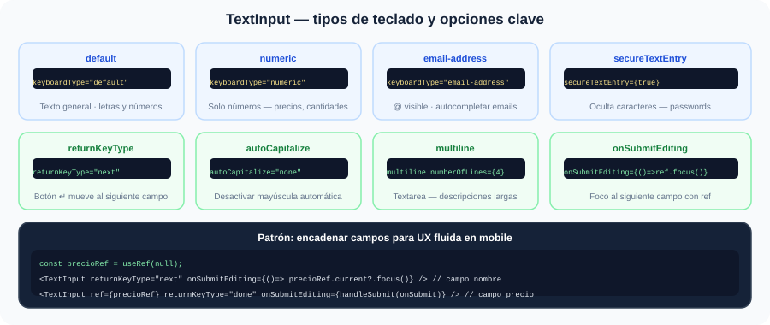
TEORÍA · TEXTINPUT Y TECLADO
UNP · 2026
TextInput — tipos de teclado y opciones
Configurar el teclado correcto mejora la UX — el usuario no tiene que cambiar de modo para tipear.
11 / 30
Notes:
El patrón de encadenamiento con refs es el más valorado por usuarios mobile — evita que tengan que presionar Done y luego tocar el siguiente campo.

Slide 12
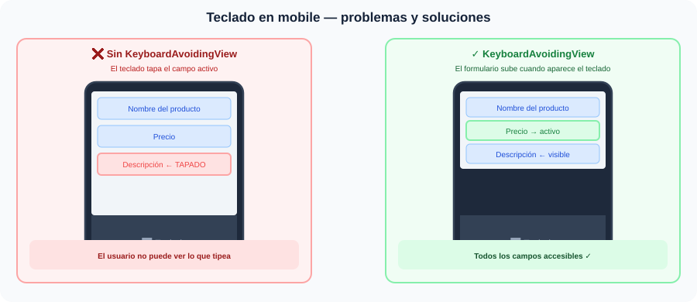
TEORÍA · KEYBOARDAVOIDINGVIEW
UNP · 2026
KeyboardAvoidingView — el campo siempre visible
Sin este componente el teclado tapa los campos. Con él, el formulario sube automáticamente.
// Wrapper correcto para formularios — comportamiento distinto iOS vs Android
<KeyboardAvoidingView
behavior={Platform.OS === 'ios' ? 'padding' : 'height'}
style={{ flex: 1 }}
>
<ScrollView keyboardShouldPersistTaps='handled'>
{/* campos del formulario */}
</ScrollView>
</KeyboardAvoidingView>
12 / 30
Notes:
keyboardShouldPersistTaps='handled' evita que el teclado se cierre al presionar botones dentro del ScrollView.

Slide 13
PRÁCTICA · FORMULARIOALTA
UNP · 2026
FormularioAlta — pantalla completa
La pantalla de alta del proyecto. Usa InputField, maneja submit y navega de vuelta.
// app/nuevo.tsx — pantalla accesible desde HomeScreen
import { useForm } from 'react-hook-form';
import { zodResolver } from '@hookform/resolvers/zod';
import { KeyboardAvoidingView, ScrollView,
TouchableOpacity, Text, Platform } from 'react-native';
import { Stack, useRouter } from 'expo-router';
import Toast from 'react-native-toast-message';
import { InputField } from '@/components/ui/InputField';
import { productoSchema, ProductoForm } from '@/schemas/productoSchema';
import { productosService } from '@/services/productosService';
export default function NuevoProductoScreen() {
const router = useRouter();
const { control, handleSubmit,
formState: { errors, isSubmitting, isValid }
} = useForm<ProductoForm>({
resolver: zodResolver(productoSchema),
defaultValues: { nombre:'', precio:0, disponible:true },
mode: 'onTouched',
});
const onSubmit = async (data: ProductoForm) => {
try {
await productosService.create(data);
Toast.show({ type:'success', text1:'¡Producto creado!' });
router.back();
} catch (err: any) {
Toast.show({ type:'error', text1:'Error al guardar', text2: err.message });
}
};
return (
<>
<Stack.Screen options={{ title: 'Nuevo producto' }} />
<KeyboardAvoidingView
behavior={Platform.OS === 'ios' ? 'padding' : 'height'}
style={{ flex: 1 }}
>
<ScrollView contentContainerStyle={styles.form}>
<InputField control={control} name='nombre' label='Nombre' />
<InputField control={control} name='precio' label='Precio ($)'
keyboardType='numeric' />
<InputField control={control} name='imagen' label='URL imagen'
keyboardType='url' />
<TouchableOpacity
onPress={handleSubmit(onSubmit)}
disabled={isSubmitting || !isValid}
style={[styles.btn, (isSubmitting||!isValid) && styles.btnDisabled]}
>
<Text style={styles.btnTxt}>
{isSubmitting ? 'Guardando...' : 'Crear producto'}
</Text>
</TouchableOpacity>
</ScrollView>
</KeyboardAvoidingView>
</>
);
}
13 / 30
Notes:
Mostrar cómo disabled={!isValid} evita submits con errores. El botón solo se habilita cuando el formulario es válido.

Slide 14
PRÁCTICA · BOTÓN + DE ALTA
UNP · 2026
Botón + en el Header para crear nuevo ítem
El acceso al formulario de alta va en el header de la pantalla principal — patrón estándar en mobile.
// app/(tabs)/index.tsx — HomeScreen actualizada
import { useRouter, Stack } from 'expo-router';
import { TouchableOpacity } from 'react-native';
import { Ionicons } from '@expo/vector-icons';
import { Colors } from '@/constants/theme';
export default function HomeScreen() {
const router = useRouter();
const { productos, cargando, error, refrescar } = useProductos();
return (
<>
<Stack.Screen
options={{
title: 'Productos',
headerRight: () => (
<TouchableOpacity
onPress={() => router.push('/nuevo')} // ← nueva pantalla
style={{ marginRight: 16 }}
>
<Ionicons
name='add-circle-outline'
size={28}
color={Colors.primary}
/>
</TouchableOpacity>
),
}}
/>
{/* FlatList de productos */}
</>
);
}
// También en app.json — agregar la ruta 'nuevo' si no está
// app/nuevo.tsx ya es accesible con /nuevo en Expo Router
14 / 30
Notes:
El patrón headerRight con + es universal en apps iOS/Android. El usuario lo reconoce instintivamente.

Slide 15
PRÁCTICA · FORMULARIOEDITAR
UNP · 2026
FormularioEditar — defaultValues desde la API
El formulario de edición reutiliza el mismo schema. La diferencia clave: defaultValues con los datos del ítem.
// app/editar/[id].tsx
export default function EditarProductoScreen() {
const { id } = useLocalSearchParams<{ id: string }>();
const { producto, cargando } = useProductoById(id);
const router = useRouter();
const { control, handleSubmit, reset,
formState: { errors, isSubmitting, isDirty }
} = useForm<ProductoForm>({
resolver: zodResolver(productoSchema),
defaultValues: { nombre:'', precio:0, disponible:true },
});
// Rellenar el formulario cuando cargue el producto
useEffect(() => {
if (producto) {
reset({
nombre: producto.nombre,
precio: producto.precio,
imagen: producto.imagen ?? '',
disponible: producto.disponible,
});
}
}, [producto, reset]);
const onSubmit = async (data: ProductoForm) => {
await productosService.update(id, data);
Toast.show({ type:'success', text1:'¡Producto actualizado!' });
router.back();
};
if (cargando) return <SkeletonCard />;
return (
<>
<Stack.Screen options={{ title: 'Editar producto' }} />
{/* mismos InputField que el FormularioAlta */}
<TouchableOpacity
onPress={handleSubmit(onSubmit)}
disabled={isSubmitting || !isDirty} // ← solo si hubo cambios
style={styles.btn}
>
<Text>{isSubmitting ? 'Guardando...' : 'Guardar cambios'}</Text>
</TouchableOpacity>
</>
);
}
reset() es la clave del edit
reset({ ...producto }) rellena todos los campos del formulario con los valores actuales del ítem.
isDirty — solo si hubo cambios
El botón Guardar se deshabilita si el usuario no modificó nada. Evita PUT innecesarios.
useEffect([producto, reset])
El effect se ejecuta cuando el producto carga — no antes. reset en las deps evita loops.
15 / 30
Notes:
Mostrar isDirty en acción: abrir el edit, no cambiar nada, mostrar que el botón está deshabilitado. Cambiar algo → se habilita.

Slide 16
PRÁCTICA · UPDATE EN SERVICE
UNP · 2026
Agregar update y delete al service
Completar productosService.ts con las operaciones de escritura — PUT y DELETE.
// services/productosService.ts — ACTUALIZADO con update y delete
import { api } from './api';
import { Producto } from '@/types';
import { ProductoForm } from '@/schemas/productoSchema';
export const productosService = {
// ...getAll y getById ya existen desde Clase 5
create: async (data: ProductoForm): Promise<Producto> => {
const { data: res } = await api.post<Producto>('/productos', data);
return res;
},
update: async (id: string, data: ProductoForm): Promise<Producto> => {
const { data: res } = await api.put<Producto>(`/productos/${id}`, data);
return res;
},
delete: async (id: string): Promise<void> => {
await api.delete(`/productos/${id}`);
},
};
// Para Firebase / Firestore:
import { doc, updateDoc, deleteDoc } from 'firebase/firestore';
update: async (id, data) =>
updateDoc(doc(db, 'productos', id), data),
delete: async (id) =>
deleteDoc(doc(db, 'productos', id)),
16 / 30
Notes:
El service es agnóstico de Firebase vs REST — el hook y las pantallas no cambian al cambiar el backend.

Slide 17
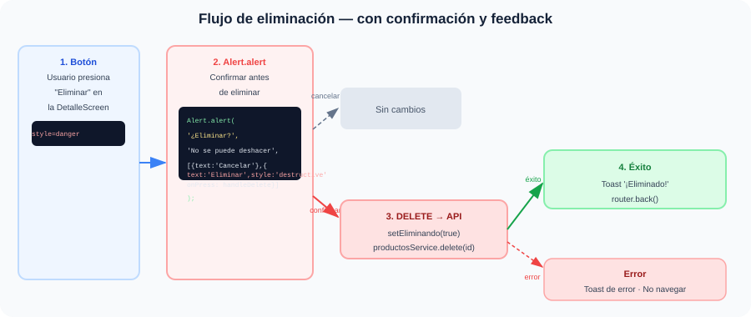
PRÁCTICA · DELETE CON CONFIRMACIÓN
UNP · 2026
DELETE — confirmación y feedback correcto
Nunca borrar sin confirmar. Alert.alert nativo da una UX consistente con iOS y Android.
17 / 30
Notes:
style: 'destructive' en iOS pone el texto rojo automáticamente — usa siempre este estilo para acciones irreversibles.

Slide 18
PRÁCTICA · DELETE EN DETALLESCREEN
UNP · 2026
Delete en la pantalla de detalle
El botón Eliminar va en el header derecho o al final del contenido — con Alert.alert de confirmación.
// app/detalle/[id].tsx — actualizado con editar y eliminar
import { Alert } from 'react-native';
import { Ionicons } from '@expo/vector-icons';
export default function DetalleScreen() {
const { id } = useLocalSearchParams<{id:string}>();
const { producto, cargando } = useProductoById(id);
const router = useRouter();
const [eliminando, setEliminando] = useState(false);
const confirmarEliminar = () => {
Alert.alert(
'¿Eliminar producto?',
'Esta acción no se puede deshacer.',
[
{ text: 'Cancelar', style: 'cancel' },
{
text: 'Eliminar',
style: 'destructive',
onPress: handleEliminar,
},
]
);
};
const handleEliminar = async () => {
try {
setEliminando(true);
await productosService.delete(id);
Toast.show({ type: 'success', text1: '¡Eliminado!' });
router.back();
} catch (err: any) {
Toast.show({ type:'error', text1:'Error al eliminar', text2:err.message });
} finally {
setEliminando(false);
}
};
return (
<>
<Stack.Screen options={{
title: producto?.nombre ?? 'Detalle',
headerRight: () => (
<View style={{ flexDirection:'row', gap:12 }}>
<TouchableOpacity onPress={() => router.push(`/editar/${id}`)}>
<Ionicons name='pencil-outline' size={22} color={Colors.primary} />
</TouchableOpacity>
<TouchableOpacity onPress={confirmarEliminar} disabled={eliminando}>
<Ionicons name='trash-outline' size={22} color={Colors.danger} />
</TouchableOpacity>
</View>
),
}} />
{/* contenido del detalle */}
</>
);
}
18 / 30
Notes:
Los íconos de lápiz y basura en el header son el patrón universal. El usuario sabe instantáneamente qué hacen.

Slide 19
UX · TOAST MESSAGES
UNP · 2026
Toasts — feedback visual de acciones
react-native-toast-message da feedback inmediato sin bloquear la UI con un Alert.
// app/_layout.tsx — agregar Toast al layout raíz
import Toast from 'react-native-toast-message';
export default function RootLayout() {
return (
<>
<Stack>{/* ... */}</Stack>
<Toast /> {/* ← al final, fuera del Stack */}
</>
);
}
<Toast /> al final del layout
Debe estar fuera del Stack Navigator para aparecer encima de todas las pantallas.
text1 + text2
Título del toast en text1. Descripción opcional en text2. Máximo 2 líneas.
// Uso en cualquier pantalla o hook
import Toast from 'react-native-toast-message';
// Éxito
Toast.show({
type: 'success',
text1: '¡Producto creado!',
text2: 'Se guardó correctamente.',
});
// Error
Toast.show({
type: 'error',
text1: 'Error al guardar',
text2: err.message,
});
// Info
Toast.show({
type: 'info',
text1: 'Sin cambios',
text2: 'El formulario no tiene modificaciones.',
});
Auto dismiss
Por defecto desaparece a los 4 segundos. Configurable con visibilityTime.
Alternativa: expo-haptics
Combinar el toast con un vibrate feedback táctil para acción éxito/error.
19 / 30
Notes:
Mostrar el toast en vivo después de crear un producto. Los alumnos lo ven funcionar en el celular.

Slide 20
ESTRUCTURA · CLASE 6
UNP · 2026
Estructura de archivos — Clase 6
Archivos nuevos y actualizados en esta clase.
mi-app/
├── app/
│ ├── _layout.tsx ← ACTUALIZADO: <Toast /> al final
│ ├── nuevo.tsx ← NUEVO: FormularioAlta
│ ├── editar/
│ │ └── [id].tsx ← NUEVO: FormularioEditar
│ └── detalle/
│ └── [id].tsx ← ACTUALIZADO: botones editar y eliminar
├── schemas/ ← NUEVO
│ └── productoSchema.ts ← z.object() con reglas del proyecto
├── components/
│ └── ui/
│ └── InputField.tsx ← NUEVO: Controller + TextInput + error
└── services/
└── productosService.ts ← ACTUALIZADO: +create +update +delete
Checklist de CRUD
✓
productoSchema.ts con Zod
✓
InputField reutilizable
✓
FormularioAlta funcionando
✓
FormularioEditar con reset()
✓
productosService.create()
✓
productosService.update()
✓
productosService.delete()
✓
Alert.alert con confirm
✓
Toast de éxito y error
✓
Botón + en HomeScreen header
20 / 30
Notes:
Esta es la clase con más archivos nuevos del curso. Organizar bien el trabajo paralelo.

Slide 21
BEST PRACTICES · FORMULARIOS
UNP · 2026
Buenas prácticas de formularios en mobile
Los errores más comunes que degradan la UX en formularios mobile.
✗
Validar solo al presionar Submit
✓
mode: 'onTouched' — validar cuando el campo pierde el foco
El usuario descubre errores mientras completa el formulario, no al final.
✗
Un useState por campo + validación manual
✓
useForm({ resolver: zodResolver(schema) }) — todo en un hook
Menos código, sin re-renders innecesarios, tipado automático con Zod.
✗
Botón Submit siempre habilitado
✓
disabled={isSubmitting || !isValid} — deshabilitar si hay errores
Evita doble submit y hace obvia la razón por la que no se puede enviar.
✗
Sin KeyboardAvoidingView
✓
Envolver en KeyboardAvoidingView + ScrollView siempre
El teclado tapa el campo activo en la mayoría de los dispositivos.
21 / 30
Notes:
El cuarto error es el más inmediato — visible en el primer testeo en un celular real con el teclado abierto.

Slide 22
WORKSHOP GRUPAL
2h · CRUD completo del proyecto
Crear · Editar · Borrar
con validación real
Zod schemas
FormularioAlta
A
Definir productoSchema (o la entidad del proyecto) en schemas/. Ejecutar zod.parse() en consola para verificar.
B
Pantalla /nuevo con InputField, zodResolver, submit que hace POST/addDoc, toast de éxito y router.back().
FormularioEditar
Delete + PR
C
Pantalla /editar/[id] con reset() precargando datos, PUT/updateDoc, isDirty para el botón guardar.
D
Alert.alert confirm en DetalleScreen. DELETE en la API. Toast de éxito. Botón + en HomeScreen header.
Notes:
B y C trabajan en paralelo — ambos reutilizan el mismo schema de A. D integra todo.

Slide 23
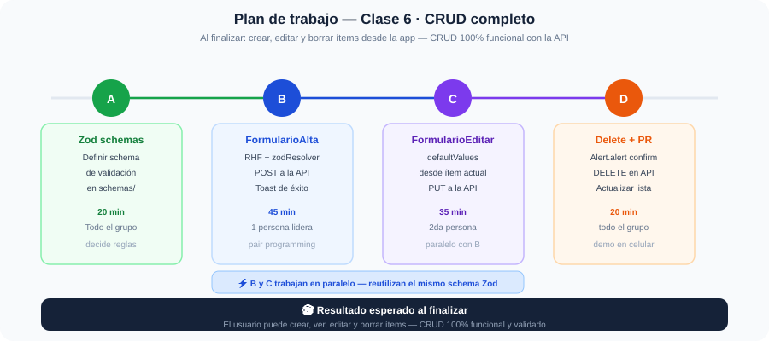
ORGANIZACIÓN · WORKSHOP
UNP · 2026
Plan de trabajo — 2 horas
Schema primero — B y C lo reutilizan en paralelo. D integra y cierra el CRUD.
23 / 30
Notes:
A tarda ~20 min. En cuanto el schema está listo, B y C arrancan en paralelo. El cuello de botella es el schema — hacerlo bien desde el principio.

Slide 24
LIVE CODING · VERSIÓN MÍNIMA
UNP · 2026
Versión mínima para arrancar
El formulario de alta más simple posible — los grupos lo extienden con sus campos reales.
// schemas/productoSchema.ts — MÍNIMO
import { z } from 'zod';
export const productoSchema = z.object({
nombre: z.string().min(1, 'El nombre es requerido'),
precio: z.coerce.number().positive('Debe ser mayor a 0'),
});
export type ProductoForm = z.infer<typeof productoSchema>;
// app/nuevo.tsx — MÍNIMO
import { useForm, Controller } from 'react-hook-form';
import { zodResolver } from '@hookform/resolvers/zod';
import { View, Text, TextInput, TouchableOpacity } from 'react-native';
import { productoSchema, ProductoForm } from '@/schemas/productoSchema';
import { productosService } from '@/services/productosService';
import { useRouter } from 'expo-router';
export default function NuevoScreen() {
const router = useRouter();
const { control, handleSubmit, formState: {errors, isSubmitting} }
= useForm<ProductoForm>({ resolver: zodResolver(productoSchema) });
const onSubmit = async (data: ProductoForm) => {
await productosService.create(data);
router.back();
};
return (
<View style={{ padding: 16, gap: 12 }}>
<Controller
control={control} name='nombre'
render={({ field: { onChange, value } }) => (
<View>
<TextInput value={value} onChangeText={onChange}
placeholder='Nombre' style={{ borderWidth:1, padding:8 }} />
{errors.nombre && <Text style={{color:'red'}}>{errors.nombre.message}</Text>}
</View>
)}
/>
<TouchableOpacity onPress={handleSubmit(onSubmit)}
disabled={isSubmitting}
style={{ backgroundColor:'#1D4ED8', padding:14, borderRadius:8 }}>
<Text style={{color:'white', textAlign:'center'}}>
{isSubmitting ? 'Guardando...' : 'Crear'}
</Text>
</TouchableOpacity>
</View>
);
}
24 / 30
Notes:
Arrancar con esta versión mínima en 15 min y luego iterar. Mejor eso que intentar hacer todo perfecto de una.

Slide 25
DEBUGGING · FORMULARIOS
UNP · 2026
Errores comunes con RHF y Zod
Mensajes de error frecuentes y su causa exacta.
Error
Expected number, received string — ZodError
→ El campo precio viene como string del TextInput. Usar z.coerce.number() en el schema o convertir antes de validar.
Error
Controller: 'name' property should not contain period
→ El nombre del campo no puede tener puntos. Usar productoSchema en lugar de schema.producto.nombre.
Error
handleSubmit no llama a onSubmit — sin errores visibles
→ El formulario tiene errores de validación pero no están siendo mostrados. Verificar que errors.nombre esté siendo renderizado.
Error
reset() no funciona — el formulario queda vacío
→ reset() se llama antes de que el producto cargue. Envolver en useEffect([producto, reset]) para esperar que llegue.
25 / 30
Notes:
El primero (z.coerce.number) es garantizado que aparece cuando hay campo de precio. Enseñarlo antes de que lo encuentren.

Slide 26
CODE REVIEW · CLASE 6
UNP · 2026
Checklist de code review — CRUD y formularios
Lo que el reviewer verifica antes de aprobar el PR de Clase 6.
Schema Zod
React Hook Form
¿precio usa z.coerce.number() o z.number()?
¿mode: 'onTouched' configurado?
¿Hay mensajes de error personalizados en cada campo?
¿El botón submit tiene disabled={isSubmitting || !isValid}?
¿ProductoForm se infiere con z.infer<typeof schema>?
¿En el edit: isDirty desactiva Guardar si no hay cambios?
CRUD completo
UX
¿create, update y delete están en el service?
¿KeyboardAvoidingView envuelve el formulario?
¿El edit usa reset() en useEffect([producto, reset])?
¿Toast de éxito y error configurados?
¿El delete tiene Alert.alert de confirmación?
¿Botón + en el header de HomeScreen?
26 / 30
Notes:
El review más importante: probar el formulario en un celular real con el teclado físico abierto.

Slide 27
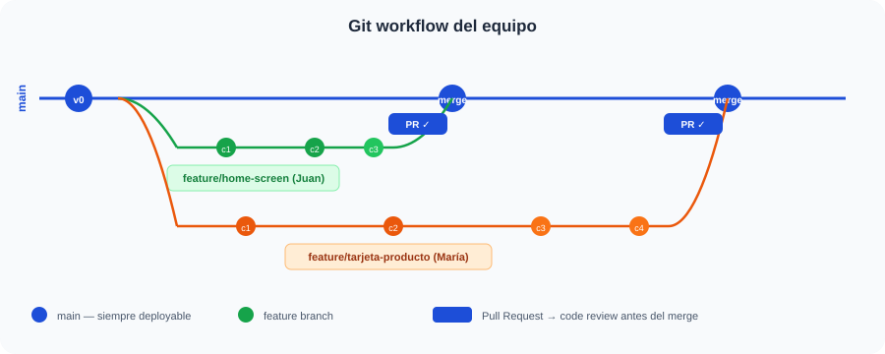
GIT · CLASE 6
UNP · 2026
Git workflow — Clase 6
B y C trabajan en paralelo en ramas distintas. La rama A (schema) se mergea primero para desbloquear.
Ramas:
feature/zod-schemas
feature/formulario-alta
feature/formulario-editar
feature/delete-confirm
⚡ Schema primero — B y C hacen checkout desde la rama A apenas termina
27 / 30
Notes:
La rama del schema es la más crítica — hacer merge a main antes de que B y C arranquen.

Slide 28
ENTREGA
UNP · 2026
Entrega grupal — Clase 6
PR mergeado en main. CRUD 100% funcional. Probado en dispositivo físico.
✓
productoSchema.ts con Zod
Al menos 3 campos validados con mensajes de error personalizados
✓
InputField reutilizable
Controller + TextInput + label + mensaje de error en el mismo componente
✓
FormularioAlta funcionando
Pantalla /nuevo — validación, submit, toast de éxito, router.back()
✓
FormularioEditar con reset()
Pantalla /editar/[id] — defaultValues del ítem, isDirty en el botón guardar
✓
productosService.ts completo
create, update y delete implementados — REST o Firebase
✓
Delete con Alert.alert
Confirmación con style: 'destructive' y toast de resultado
✓
KeyboardAvoidingView en ambas
behavior: 'padding' en iOS, 'height' en Android
✓
Toast de éxito y error
react-native-toast-message configurado en _layout.tsx
Swipe to delete en FlatList (bonus)
28 / 30
El PR debe incluir video del flujo completo: crear → editar → eliminar con toast en el celular.
★
BONUS
Usar Swipeable de react-native-gesture-handler para borrar deslizando
★
Optimistic update (bonus)
BONUS
Actualizar la lista localmente antes de que la API confirme — mejor UX
Notes:
El video del flujo completo es evidencia de que el CRUD funciona end-to-end en el dispositivo real.

Slide 29
PRÓXIMA CLASE
UNP · 2026
Clase 7 — Hardware del dispositivo
Con el CRUD completo, la Clase 7 integra capacidades nativas: cámara, GPS y notificaciones.
expo-camera
Capturar foto de perfil o imagen del ítem — ImagePicker con crop y compresión
expo-location
GPS en foreground — ubicación del usuario o del ítem en un mapa
expo-notifications
Notificaciones locales programadas — recordatorios, alertas de stock bajo
expo-secure-store
Guardar el token JWT del usuario de forma segura — preparar para Clase 8
Workshop
Feature nativa elegida por el grupo + permisos iOS/Android + PR con evidencia en celular
29 / 30
Traer el PR de Clase 6 mergeado. El CRUD completo es prerequisito para las features nativas.
Notes:
En Clase 7 cada grupo elige su feature nativa — que ya lo piensen para traer la decisión hecha.

Slide 30
6
¿Consultas?
Aprendimos hoy:
7
Zod — validaciones declarativas tipadas con mensajes personalizados
React Hook Form + zodResolver — sin re-renders innecesarios
Controller + InputField reutilizable — una vez, usada en todo el proyecto
KeyboardAvoidingView — el campo activo siempre visible en mobile
CRUD completo: create, update y delete con toast y confirmación
FormularioEditar con reset() y isDirty — UX profesional
Clase 7: cámara, GPS y notificaciones — el proyecto usa el hardware del celular.
Universidad Nacional de Pilar · Tecnicatura en Desarrollo de Software · 2026
Notes:
El hito de hoy: el proyecto tiene CRUD real. Desde esta clase en adelante todo es refinamiento y features avanzadas.

